Slide 1
머신러닝/딥러닝을 위한
CNN (I)
- 컨볼루션(Convolution) 개념 -

Slide 2
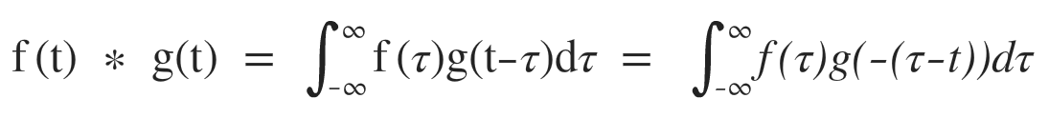
컨볼루션 (Convolution) Concept
[컨볼루션 정의]
[컨볼루션 해석]
하나의 함수 g(t) 를 반전(y 축 대칭) 시킨 후에,
이동하면서 또 다른 함수 f(t)와 값을 곱해 적분하는것

Slide 3
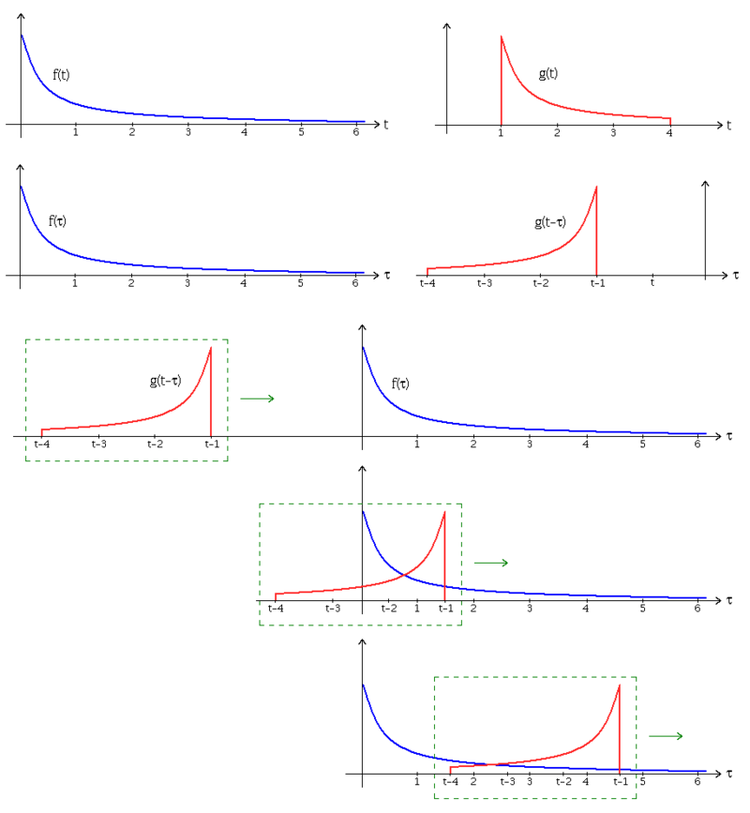
※ 출처 : https://en.wikipedia.org/wiki/Convolution

Slide 4
※ 출처 : https://en.wikipedia.org/wiki/Convolution

